Slide 1
人 工 智 能
第十章 机器学习
徐长明

Slide 2
主要内容
机器学习概述
决策树学习

Slide 3
机器学习概述
学习能力是智能系统的一部分。
机器学习的一种定义
    针对某类任务T和性能度量P，如果一个计算机在T上的用P衡量的性能随着经验E来自我完善，那么我们称这个计算机程序在从经验E中学习。
西洋跳棋自学习问题（增强学习）
    T，下西洋跳棋
    P，比赛成绩（或赢棋能力，击败对手的百分比）
    E，和自己对弈

Slide 4
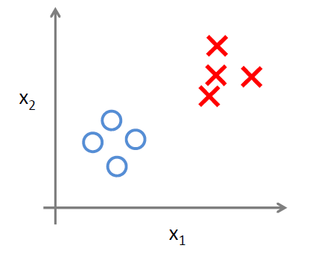
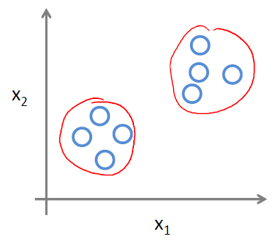
  分类：监督、非监督、半监督。
监督学习
非监督学习

Slide 5
监督学习（输入带监督信号）：
  分类：输出离散值（垃圾邮件判别、手写字体识别）
  回归：输出连续值（估计未来一周内的房价）
非监督学习（输入无监督信号）：
  聚类：发现由相近的实例组成的群体（发现品味相近的网购用户）
半监督学习（输入无监督信号）：
  增强学习：

Slide 6
决策树
决策树(Decision Tree)归纳学习算法。
  通过对训练样本的学习，建立分类规则。
  依据分类规则，实现对新样本的分类。
  属于监督式的学习方法，有两类变量：
    目标变量(输出变量)
    属性变量(输入变量)

Slide 7
ID3算法主要针对属性选择问题。是决策树学习方法中最具影响和最为典型的算法。
该方法使用信息增益度选择测试属性。
实例：银行信贷的风险管理。（表10-1）

Slide 8
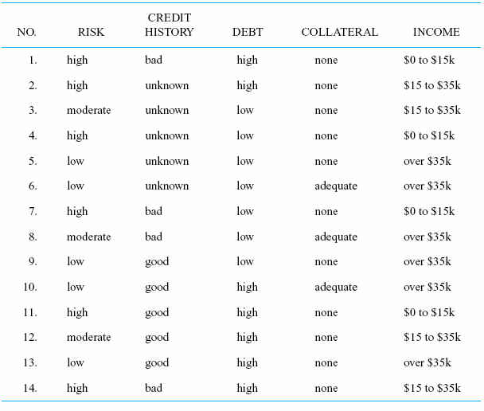
10.5 决策树

Slide 9
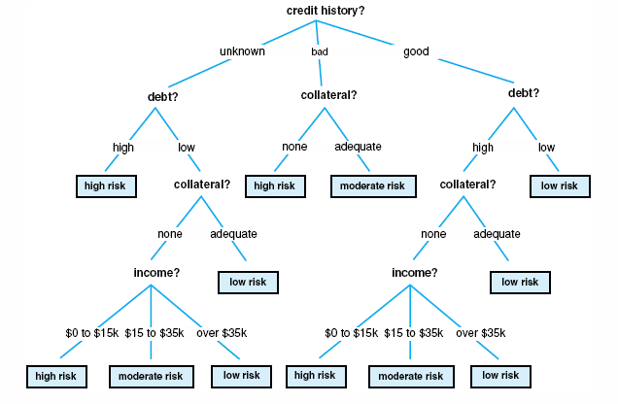
较复杂的决策树

Slide 10
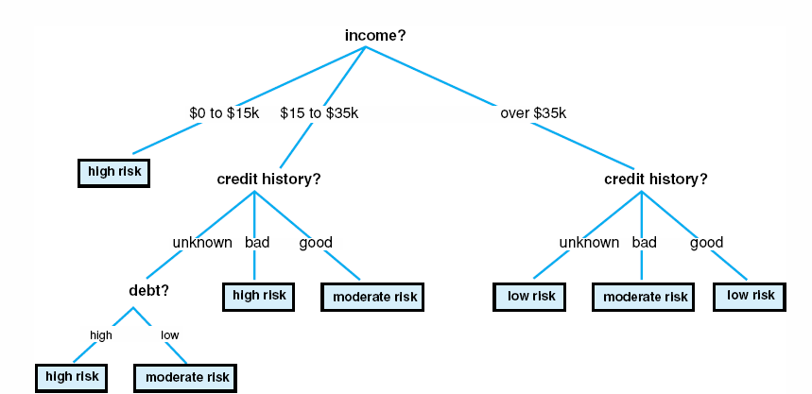
一棵简化的决策树

Slide 11
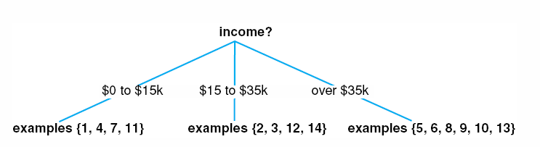
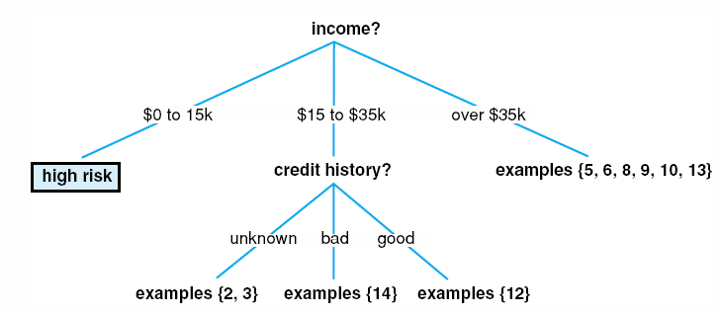
决策树的构造

Slide 12
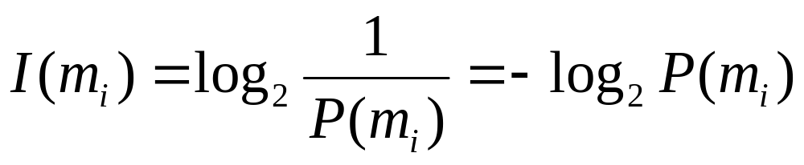
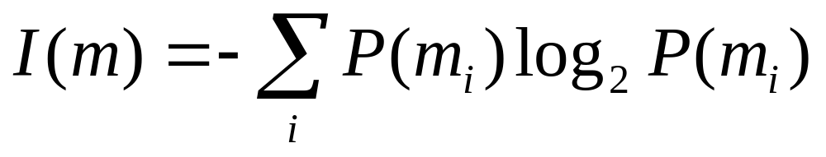
信息熵：信息量的数学期望，是信源发出信息前的平均不确定性，也称先验熵。
  信息m_{i}(i=1,2,…r)的发生概率P(m_{i})组成信源数学模型，∑ P(m_{i})＝1。
  信息量(单位是bit，对的底数取2)：
  信息熵： (先验不确定性)

Slide 13
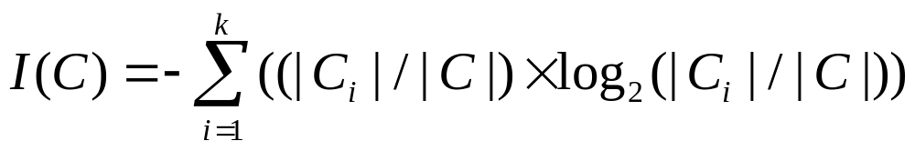
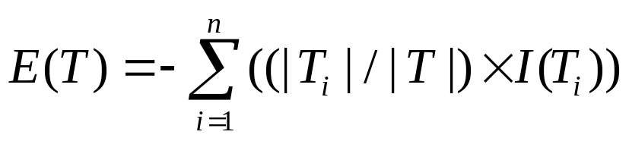
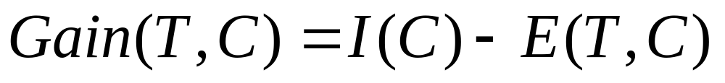
决策树中熵的应用
  设C是一个样本集合，属性P有k个分类，|Ci|表示C中属于Ci类的样本数，|C|表示样本集合C的样本数。则集合C的信息熵定义为：
  如果某属性变量T，有n个分类，则属性变量T引入后的期望信息量为：
  属性变量T带来的信息增益为：

Slide 14
对于任意分支上的节点，其属性划分：
  如果存在一些正例和反例，则选择划分它们的最佳属性。
  如果剩余的都是正例（或都是反例），则分类完成。
  如果没有剩下的实例，意味着没有观察到这样的实例，则返回一个缺省值，可指定为该节点的父节点的主要类别。
  如果没有剩下的属性，但还有正例和反例，那么，出现了噪声，或提供的描述属性不足。非确定推理时，可采用多数投票的方法决定类别。

